Slide 1

LA TRANSFORMATION DE LA VOIE PROFESSIONNELLE
Famille des métiers de la construction durable du bâtiment et des TP.

Slide 2
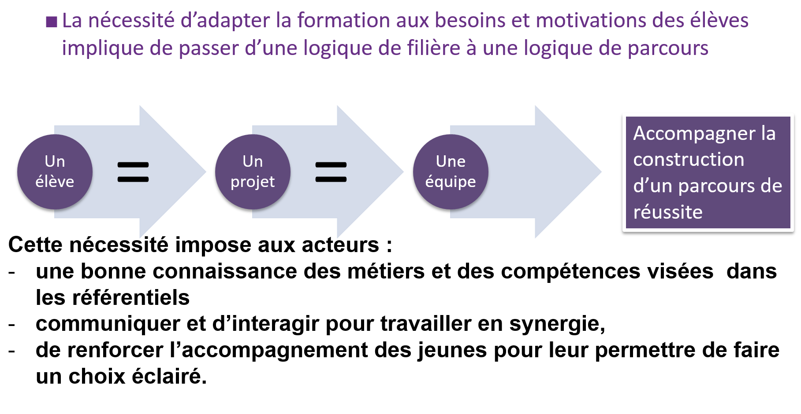
Une transformation nécessaire du lycée professionnel

Slide 3
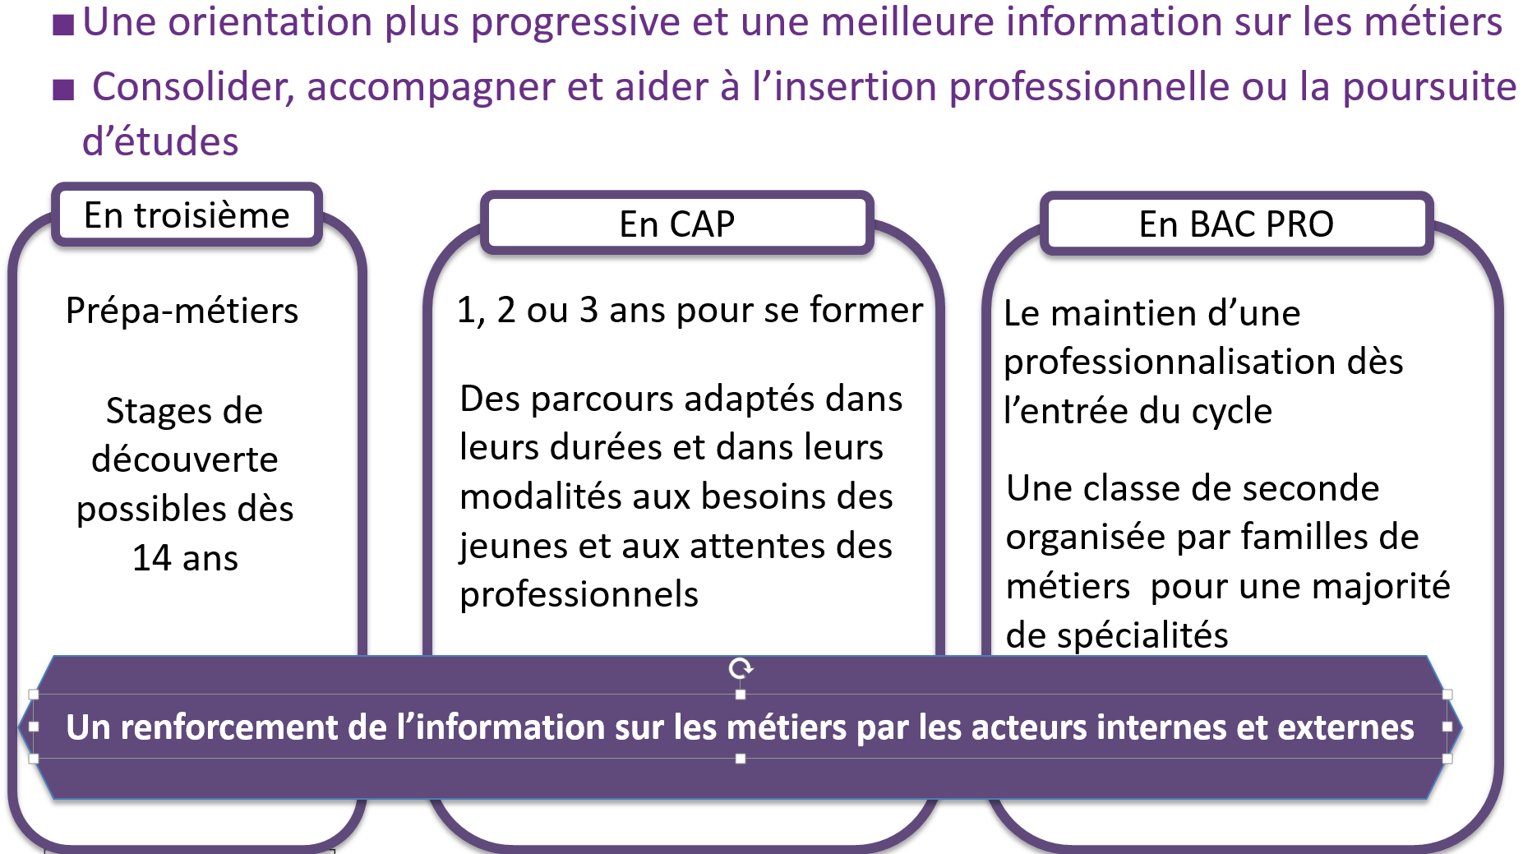
Une transformation nécessaire du lycée professionnel

Slide 4
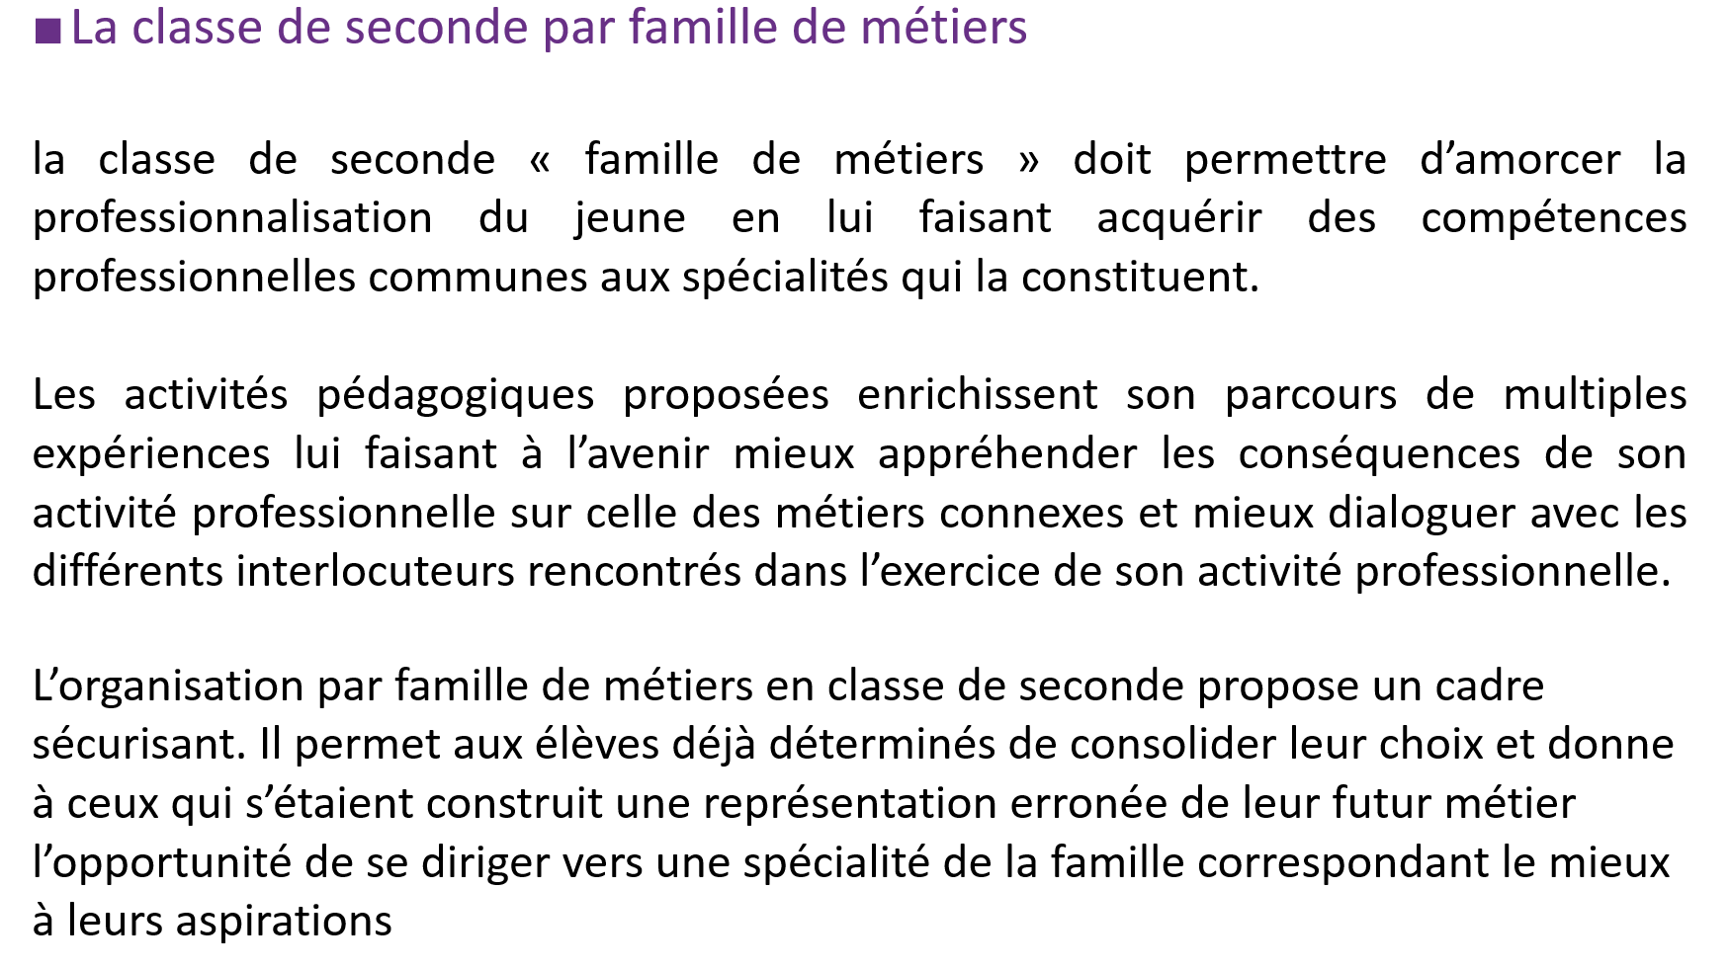
Une transformation nécessaire du lycée professionnel

Slide 5
GROUPE DE TRAVAIL
Famille des métiers de la construction durable du bâtiment et des TP.
Liste des spécialités de baccalauréat professionnel de la famille
TECHNICIEN DU BÂTIMENT, ORGANISATION ET RÉALISATION DU GROS OEUVRE
INTERVENTIONS SUR LE PATRIMOINE BÂTI, OPTION A MAÇONNERIE, OPTION B CHARPENTE, OPTION C COUVERTURE
MENUISERIE ALUMINIUM-VERRE
AMÉNAGEMENT ET FINITIONS DU BÂTIMENT
OUVRAGES DU BÂTIMENT : MÉTALLERIE
TRAVAUX PUBLICS
Commande
2018-2019
  Publication des documents pour la faire la classe de seconde pour les 3 premières familles : janvier 2019
  Métiers de la construction durable du bâtiment et des travaux publics
  Métiers de la gestion administrative, du transport et de la logistique,
  Métiers de la relation client
  Configuration Affelnet, information ONISEP : mise en œuvre octobre à décembre 2018
Ouverture Parcours M@gistere : dans le courant du premier trimestre de l’année 2019
2019-2020
  Mise en œuvre des trois premières familles : septembre 2019

Slide 6


ENJEUX de la famille
Enjeux
Les métiers de la réalisation des ouvrages du BTP évoluent très fortement. Les différentes tâches professionnelles et les compétences fondamentales sont modifiées par les transitions écologique et numérique qui induisent des évolutions importantes dans la conception, les modes constructifs, l’organisation des travaux, la gestion et la maintenance des ouvrages.
Au regard de ces enjeux notamment, la famille des métiers de la construction durable a du sens

Slide 7
Elements de contexte
Métiers de la construction durable du bâtiment et des travaux publics
Cette famille contient 6 baccalauréats professionnels dont 1 à 3 options :
Spécialité de bac pro | Effectifs 2de VOIE SCO R2017
TRAVAUX PUBLICS | 651
TECHNICIEN DU BÂTIMENT : ORGANISATION ET RÉALISATION DU GROS OEUVRE | 1158
INTERVENTIONS SUR LE PATRIMOINE BÂTI, OPTION A MAÇONNERIE | 187
INTERVENTIONS SUR LE PATRIMOINE BÂTI, OPTION B CHARPENTE
INTERVENTIONS SUR LE PATRIMOINE BÂTI, OPTION C COUVERTURE
MENUISERIE ALUMINIUM-VERRE | 458
AMÉNAGEMENT ET FINITIONS DU BÂTIMENT | 1142
OUVRAGES DU BÂTIMENT : MÉTALLERIE | 496
Total | 4092
Répartition sur le territoire:
49% (85) des établissements ont une spécialité de la famille, 34% (59) en ont deux, 14% (25) en ont 3 et 3% (5) en ont 4.

Slide 8
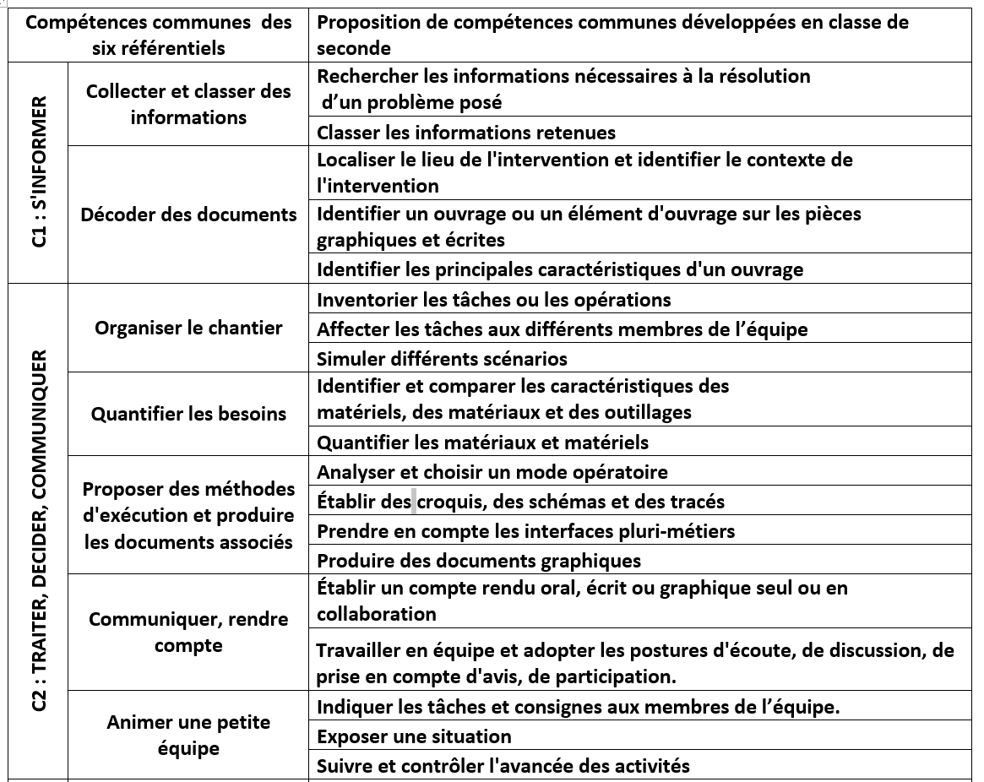
Les compétences communes pouvant être travaillées en classe de seconde

Slide 9
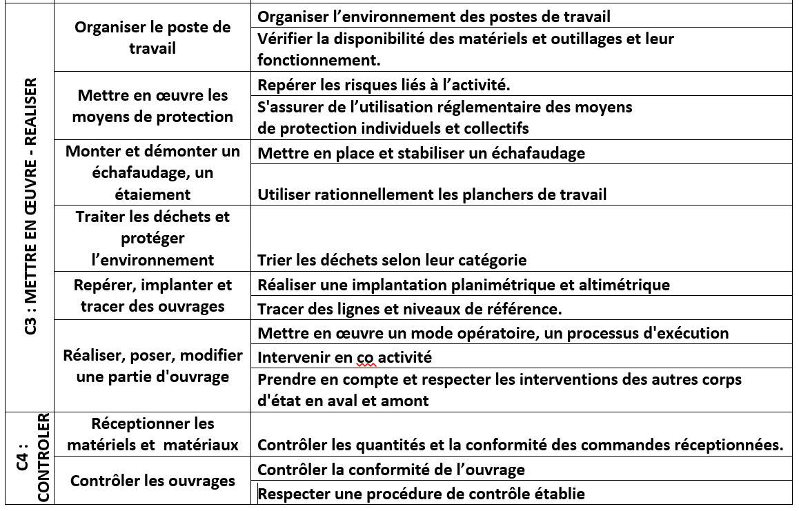
Les compétences communes pouvant être travaillées en classe de seconde (suite)

Slide 10
démarche d’appropriation

Slide 11
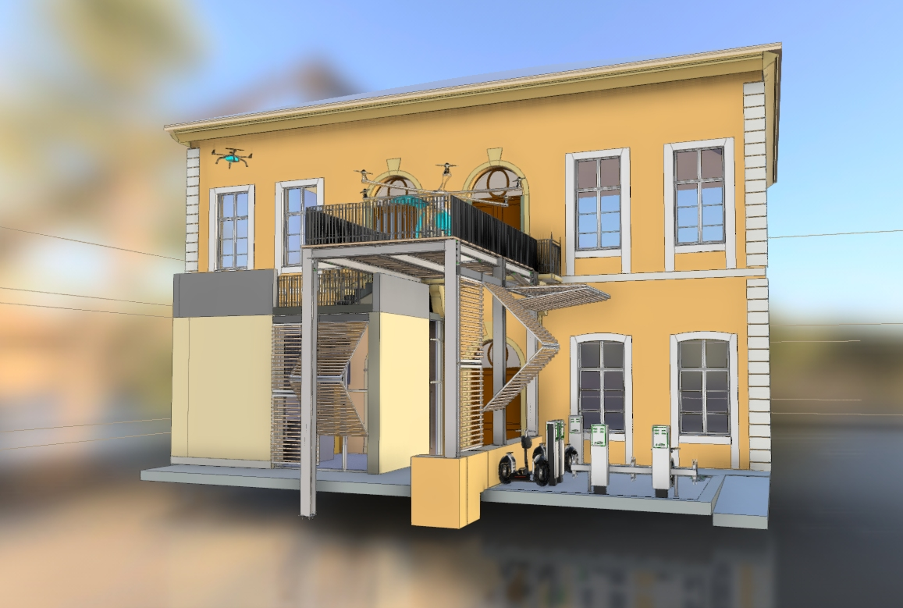
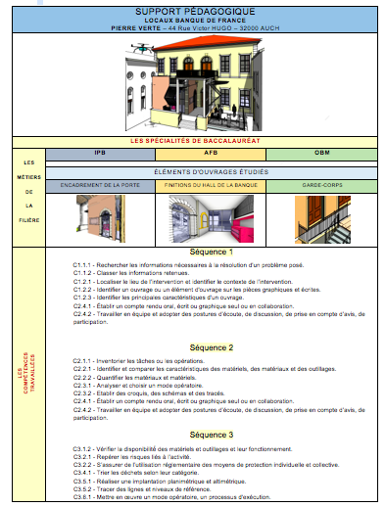
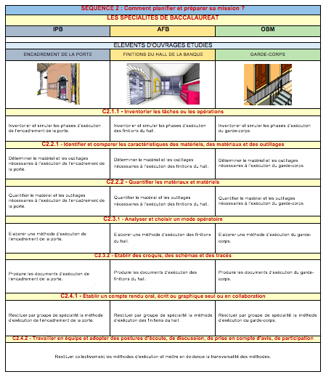
Des scénarios pédagogiques détaillés pour développer les compétences communes identifiées
Famille des métiers de la construction durable, du bâtiment et des travaux publics

Slide 12
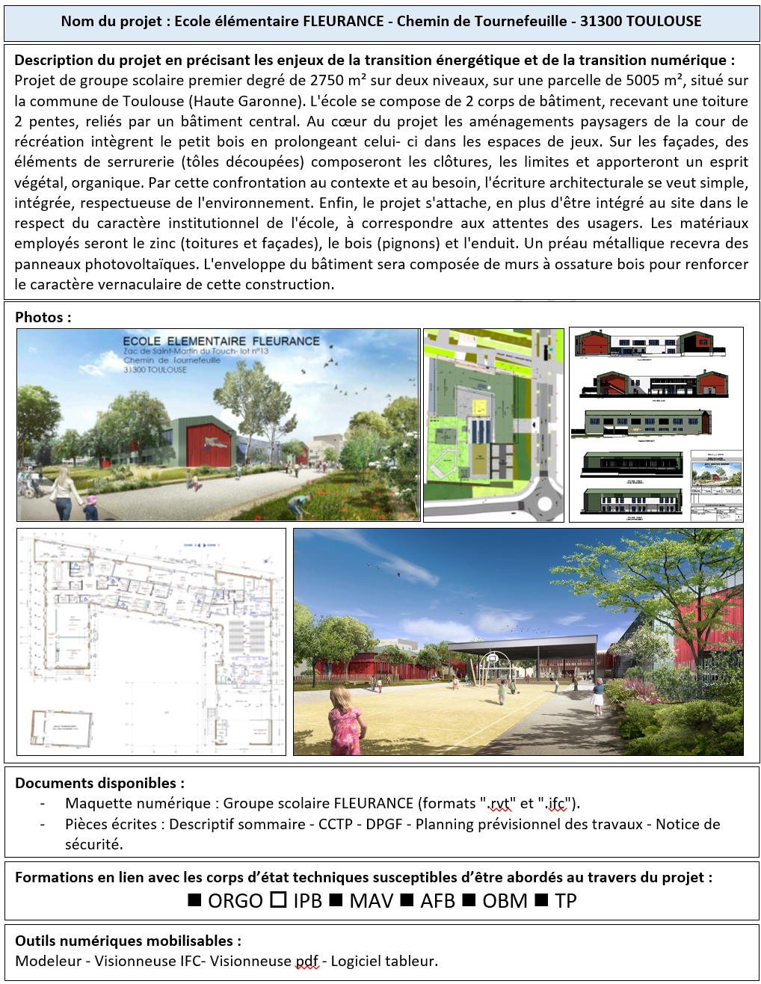
EXTRAIT RESSOURCES
DESCRIPTION
DU
PROJET

Slide 13
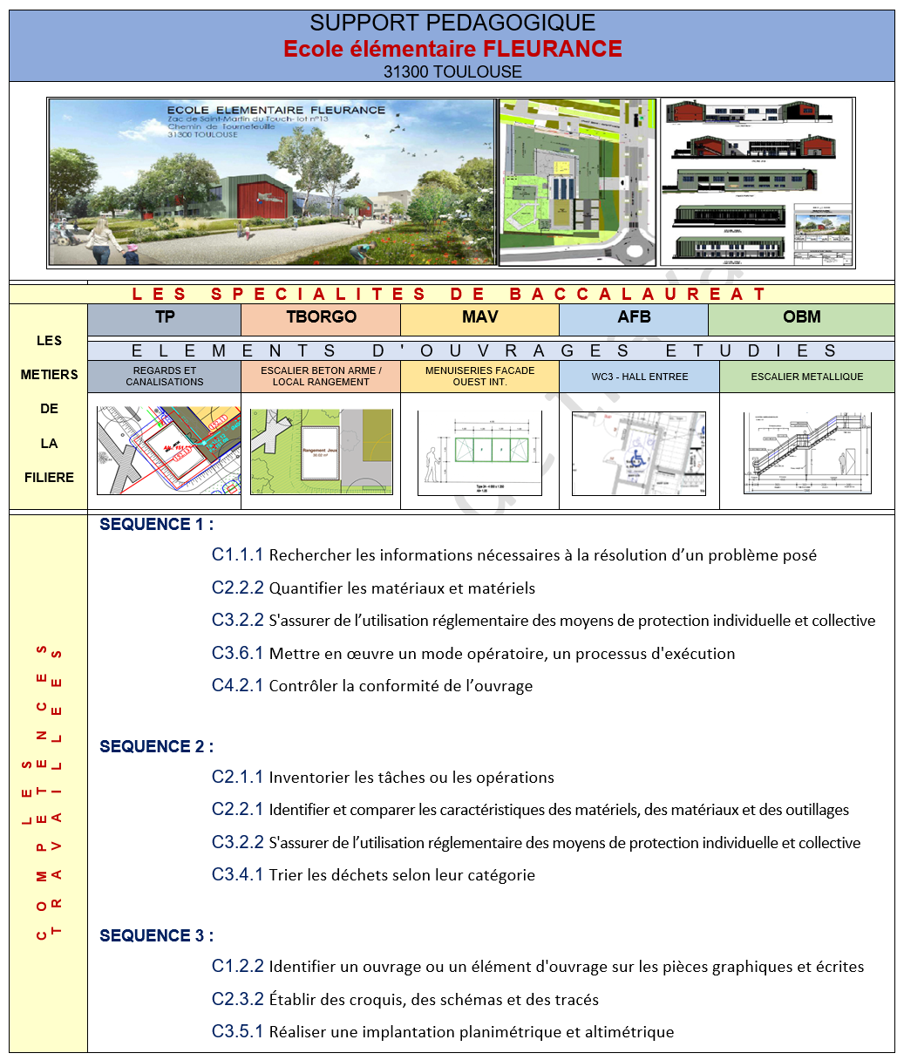
EXTRAIT RESSOURCES
DESCRIPTION
DES SCENARIOS
DES SEQUENCES
POUR LES METIERS
RETENUS

Slide 14
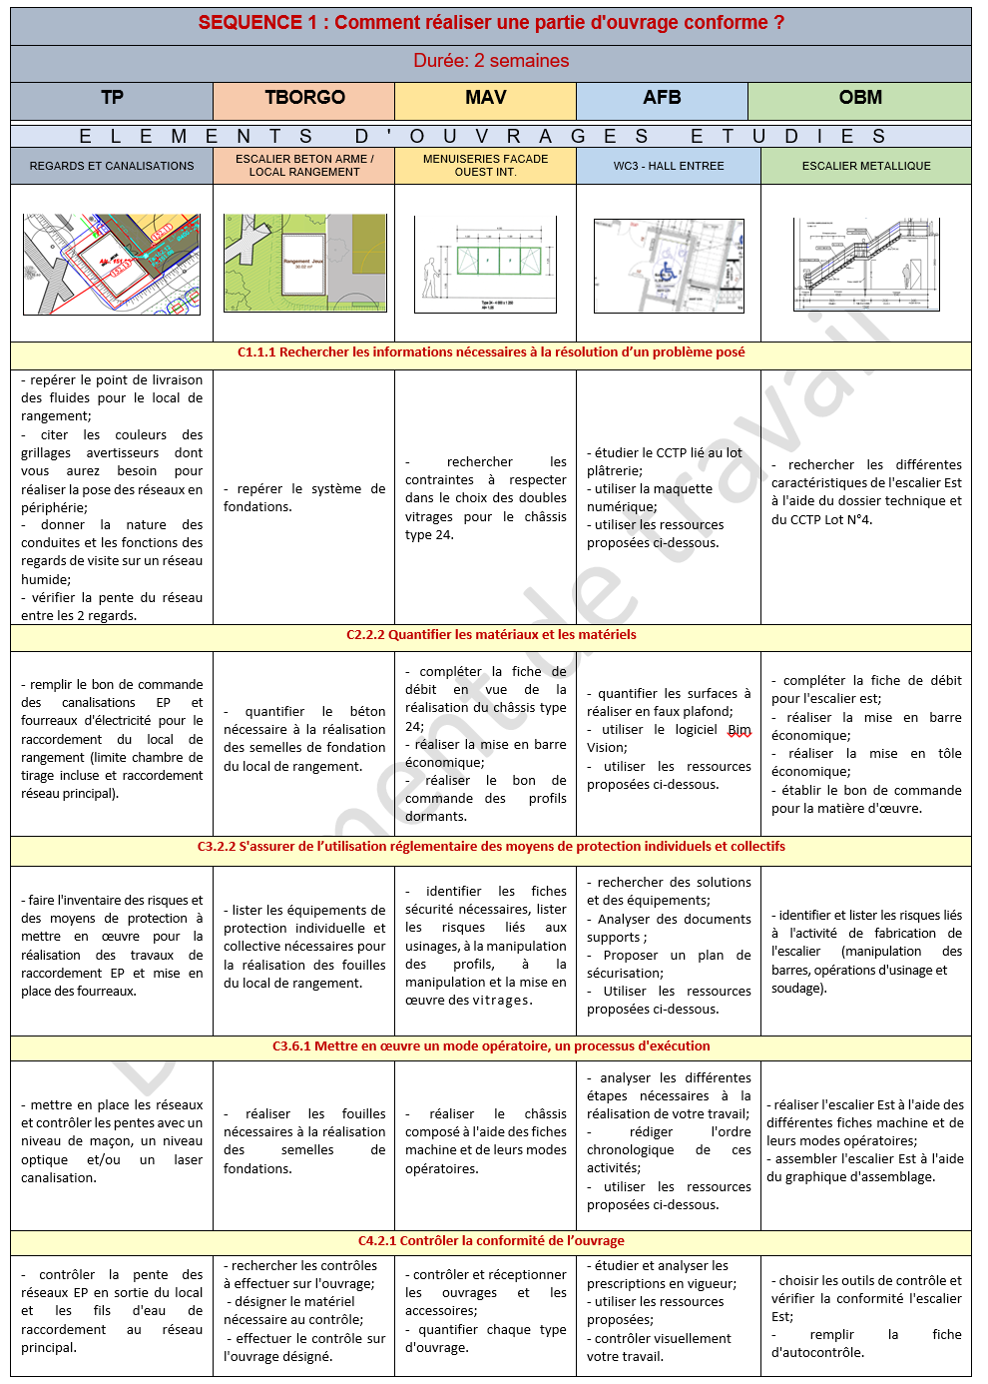
EXTRAIT RESSOURCES
DESCRIPTION
D’UNE SEQUENCE
POUR LES METIERS
RETENUS

Slide 15
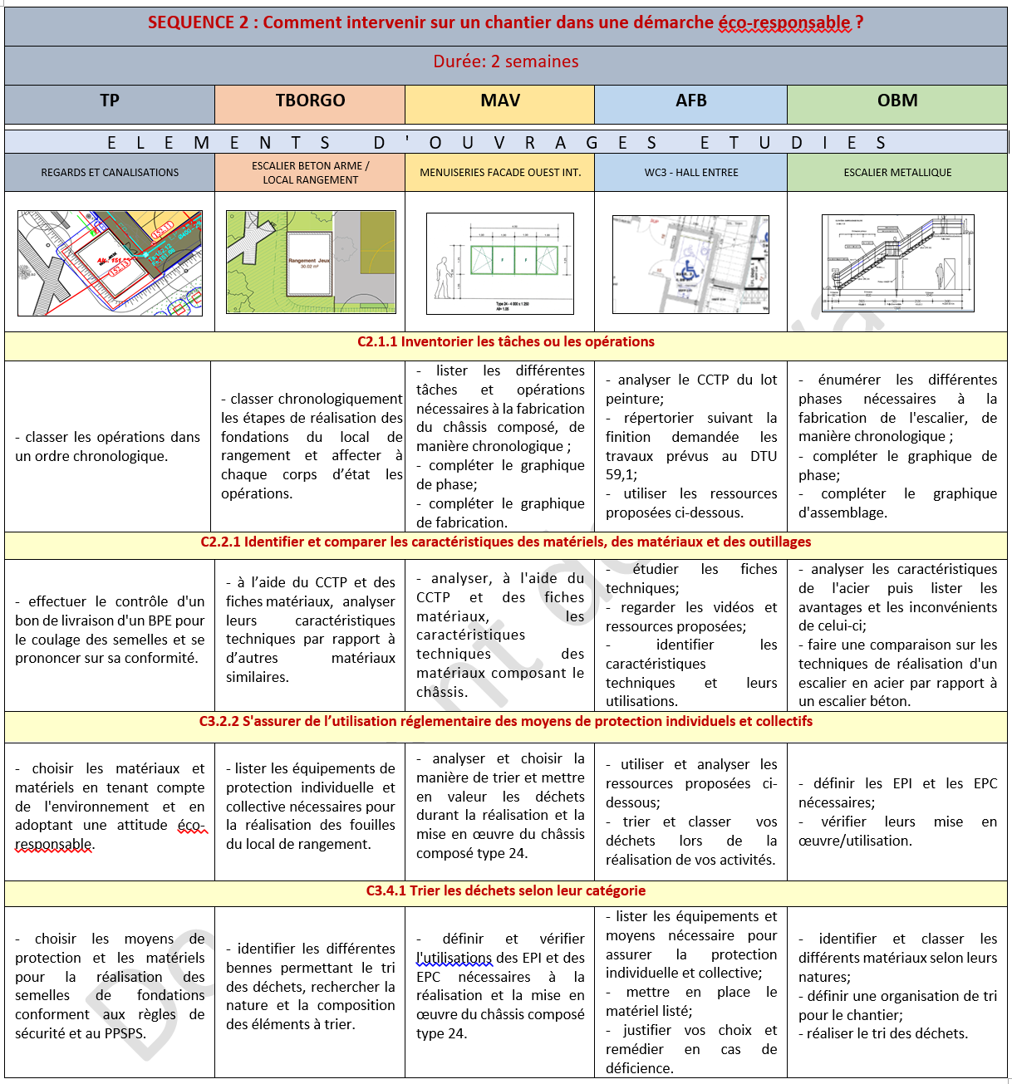
EXTRAIT RESSOURCES
DESCRIPTION
D’UNE SEQUENCE
POUR LES METIERS
RETENUS

Slide 16
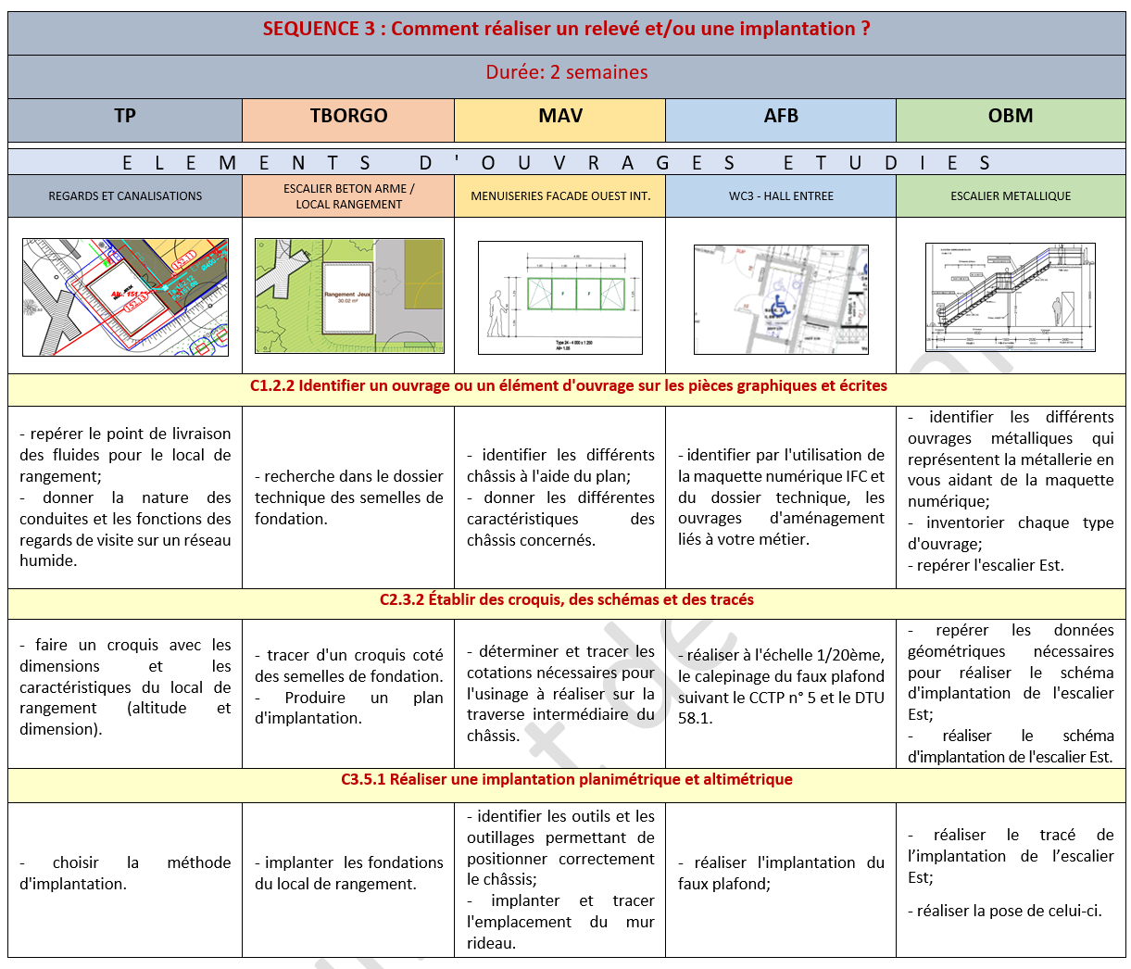
EXTRAIT RESSOURCES
DESCRIPTION
D’UNE SEQUENCE
POUR LES METIERS
RETENUS

Slide 17
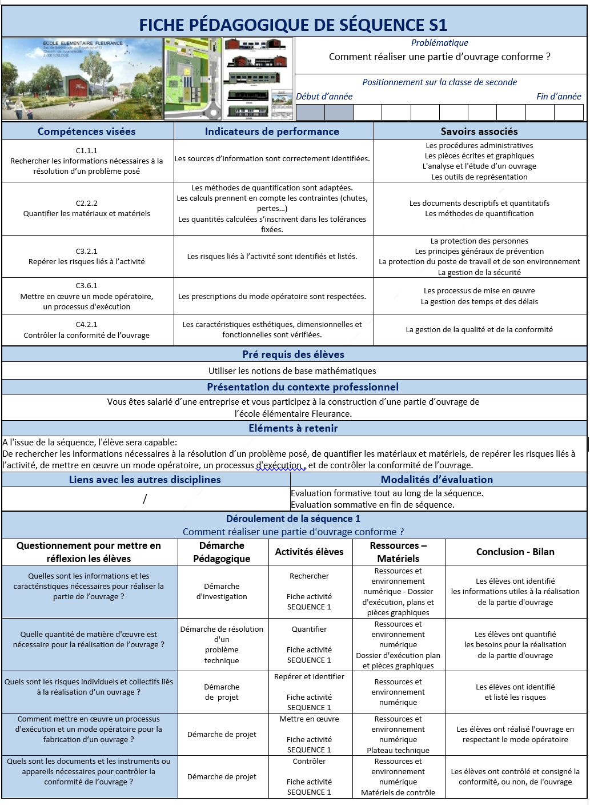
EXTRAIT RESSOURCES
FICHE PEDAGOGIQUE
D’UNE SEQUENCE

Slide 18
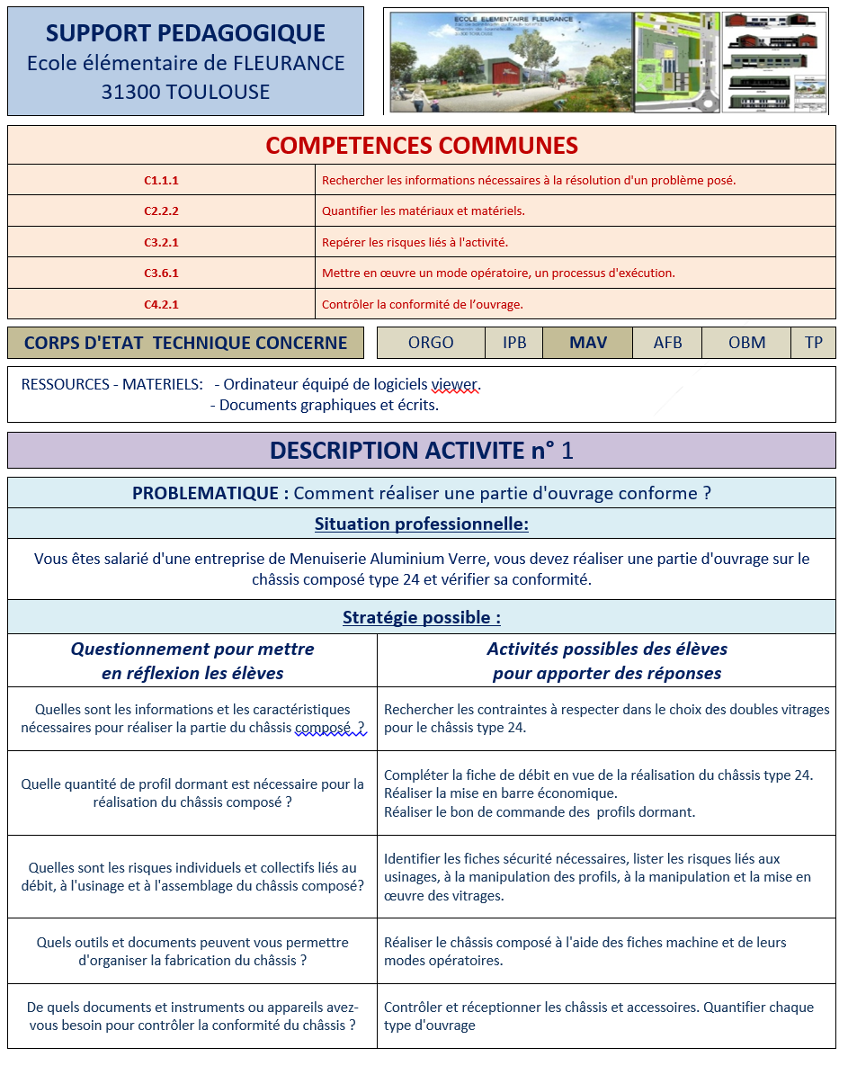
EXTRAIT RESSOURCES
DESCRIPTION
D’UNE ACTIVITE DANS
UN METIER

Slide 19
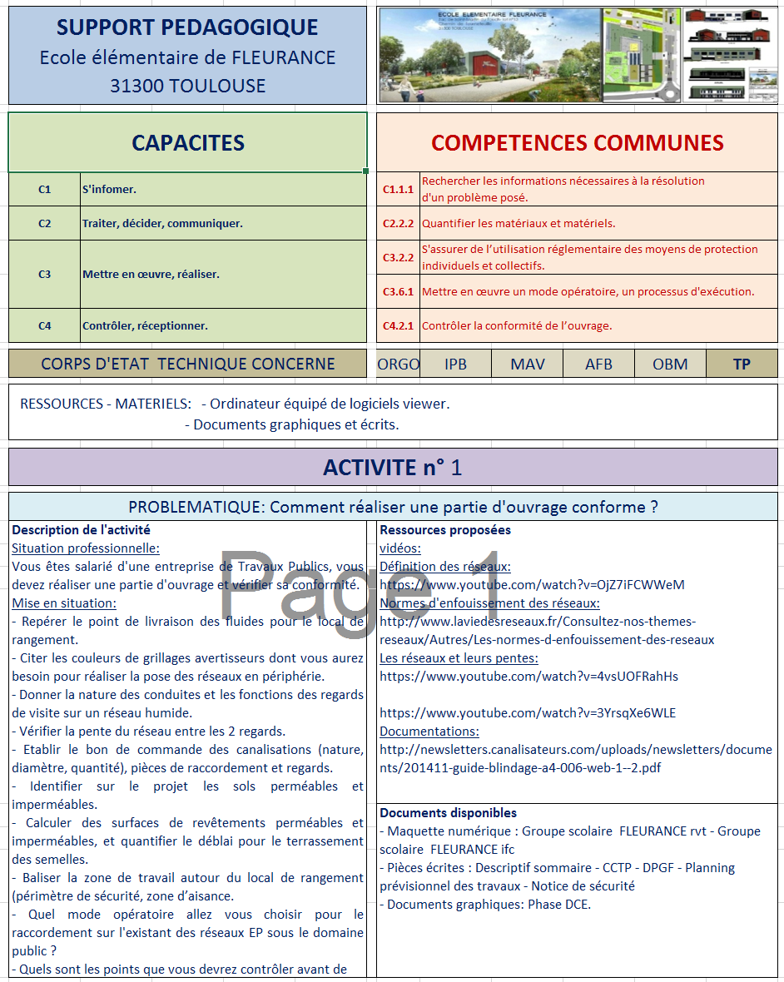
EXTRAIT RESSOURCES
DESCRIPTION
D’UNE ACTIVITE DANS
UN METIER

Slide 20
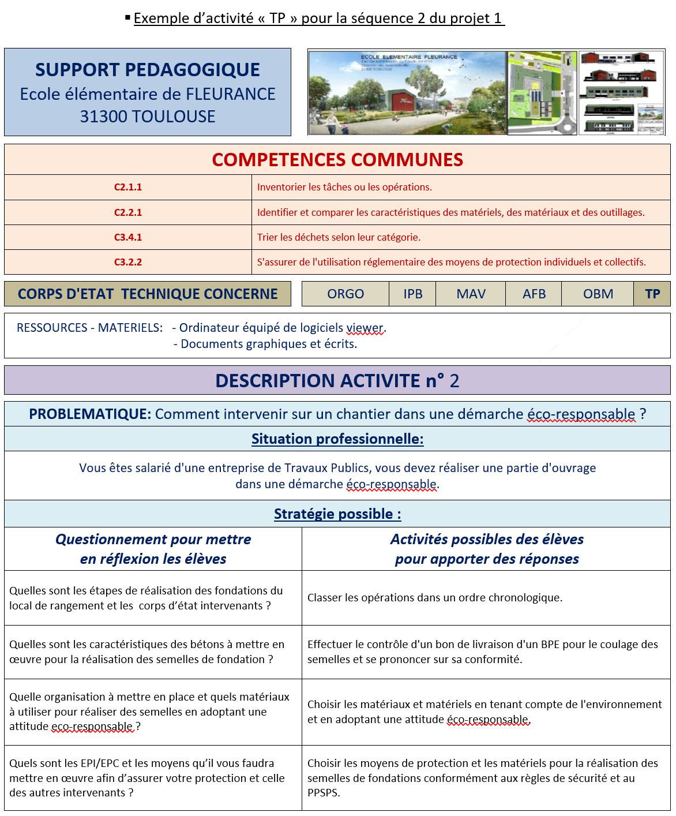
EXTRAIT RESSOURCES
DESCRIPTION
D’UNE ACTIVITE DANS
UN METIER

Slide 21
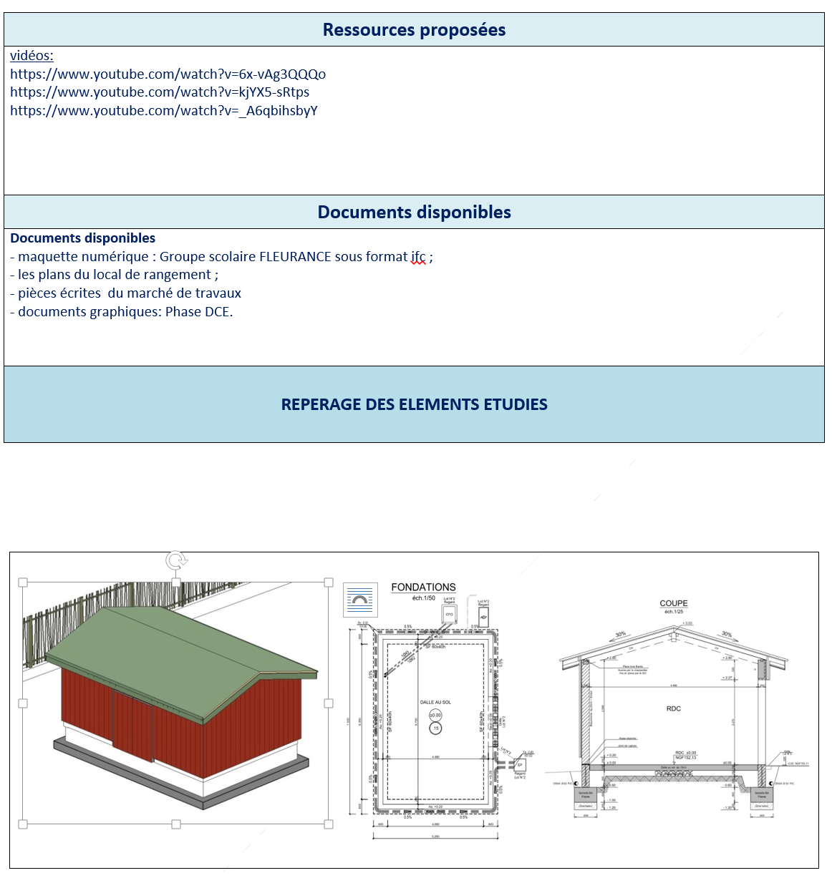


Slide 22
Merci pOur votre attention
Mise à disposition des ressources dans parcours M@gistere dans le courant du premier trimestre de l’année 2019

